Slide 1


Slide 2

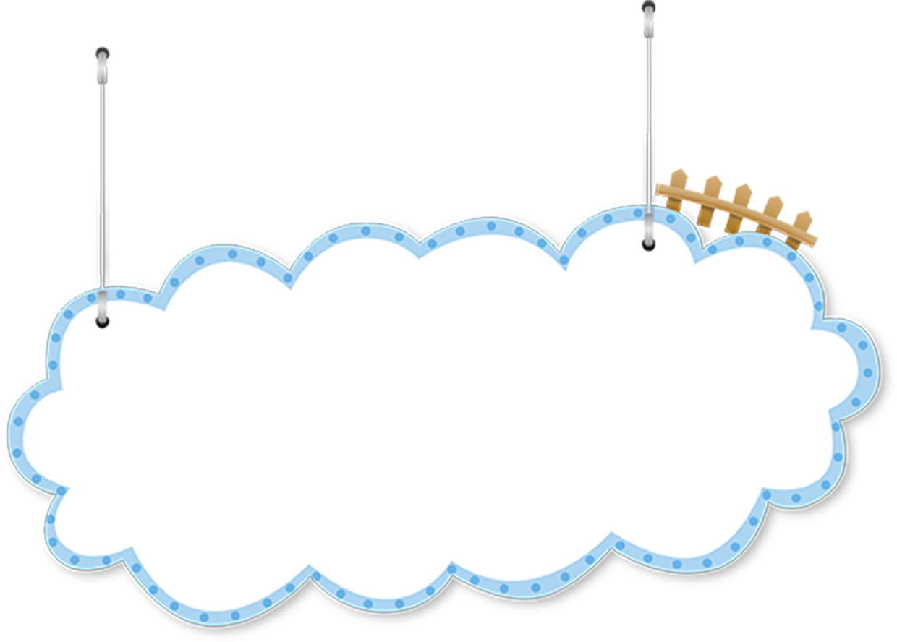



Slide 3


Slide 4


Slide 5



Slide 6


Chọn số đo độ dài phù hợp của mỗi đồ vật trong thực tế.
35 cm
12 cm
4 cm
3 gang tay

Slide 7


Chọn số đo độ dài phù hợp của mỗi đồ vật trong thực tế.
30 cm
1 gang tay
20 cm
8 cm

Slide 8

5 gang tay
25 cm

Slide 9


Slide 10
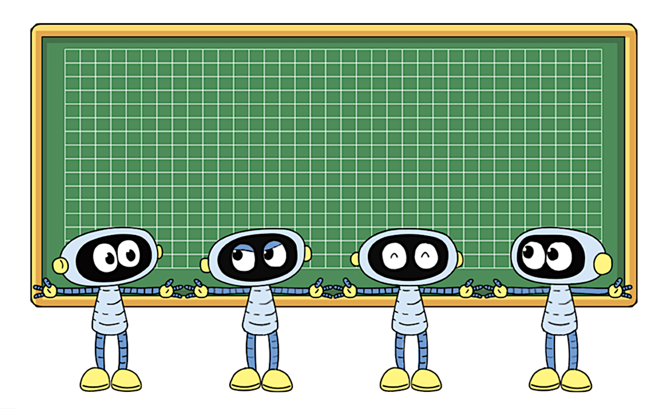
Số?
1
Bảng dài khoảng 4 sải tay
Đo chiều dài bảng lớp em bằng sải tay.
Bảng lớp em dài khoảng sải tay.
?

Slide 11
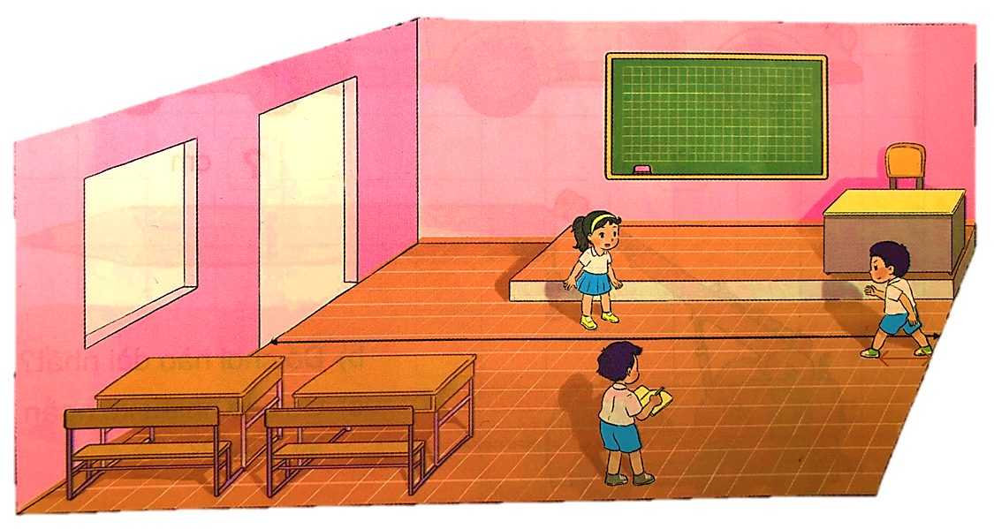
Số?
2
Đo phòng học lớp em bằng bước chân.
Một chiều phòng học lớp em dài khoảng bước chân.
?

Slide 12



TRÒ CHƠI

Slide 13














Slide 14







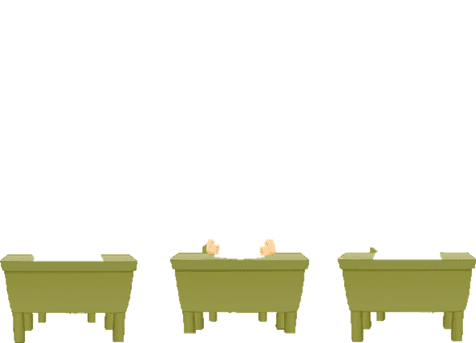

Slide 15

Design by: Hương Thảo: Tranthao121004@gmail.com

